Slide 1
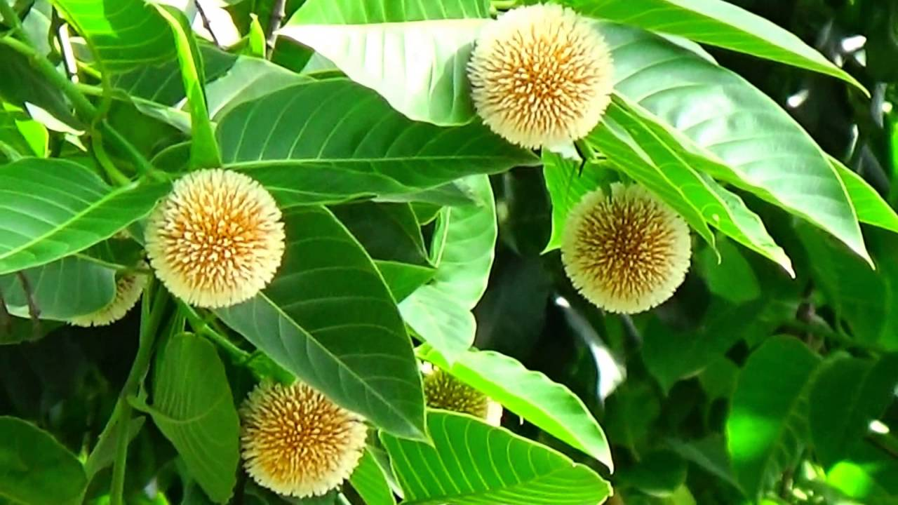
সবাইকে কদোম ফুলের শুভেচ্ছা

Slide 2
শিক্ষক পরিচিতি
মোঃ মাঘজুমী
সহকারি শিক্ষক
কুতুবপুর হাট সরকারি প্রাথমিক বিদ্যালয়
শিবচার, মাদারীপুর।
০১৭২০৬৪৭৫১৯
magzumi1985@gmail.com

Slide 3
পাঠ পরিচিতি
শ্রেণিঃ পঞ্চম
বিষয়ঃ বাংলা
পাঠ শিরোনামঃ সুন্দরবনের প্রাণী
পাঠ্যাংশঃ বাংলাদেশের দক্ষিণে..............বাঁচাতে হবে
সময়ঃ ৪০মিনিট
তারিখঃ ২২/০5/২০১৮ইং

Slide 4
শিখনফলঃ
আজকের পাঠ শেষে শিক্ষার্থীরা
শোনা ১.২.১ উচ্চারিত পঠিত বাক্য ,কথা মনোযোগ সহকারে শুনবে।
৩.১.২ বর্ণনা শুনে বুঝতে পারবে।
বলা ১.১.১ যুক্তবর্ণ সহযোগে তৈরি শব্দ স্পষ্ঠ ও শুদ্ধ ভাবে বলতে পারবে।
১.১.২ যুক্তবর্ণ সহযোগে তৈরি শব্দ যুক্ত বাক্য স্পষ্ঠ ও শুদ্ধভাবে বলতে পারবে
২.৫.৩ সহজ বিষয় বর্ণনা করতে পারবে।
পড়া ১.৩.১ পাঠে ব্যবহৃত যুক্ত ব্যঞ্জণ সংবলিত শব্দ শুদ্ধ উচ্চারণে পড়তে পারবে।
১.৩.২ পাঠে ব্যবহৃত যুক্ত ব্যঞ্জণ সম্বলিত শব্দযোগে গঠিত বাক্য সাবলীল
ভাবে পড়তে পারবে।
২.৫.১ বাংলাদেশের প্রাকৃতিক বৈচিত্র্য বিষয়ে বর্ণনা লিখতে পারবে।

Slide 5
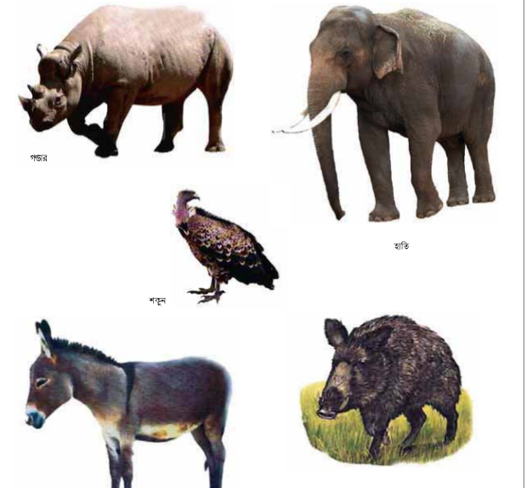
এসো আমরা কিছু ছবি দেখি

Slide 6
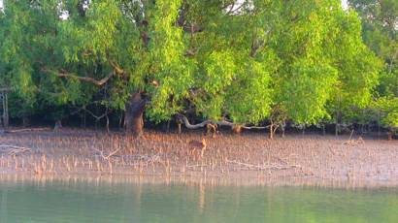
আজকের পাঠ
সুন্দরবনের প্রাণী

Slide 7
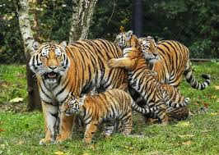
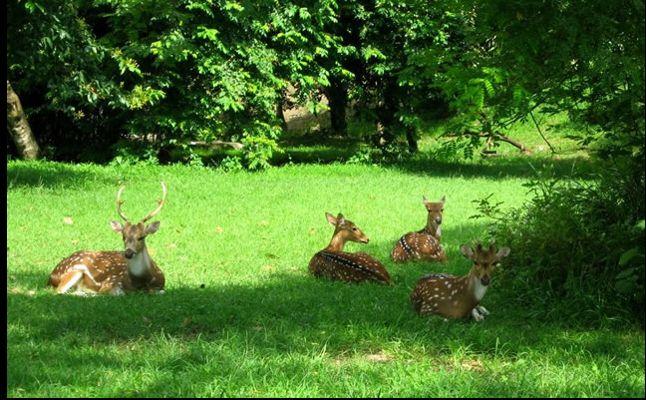
এসো আমরা আরো কিছু ছবি দেখি
রয়েল বেঙ্গল টাইগার
হরিণ

Slide 8
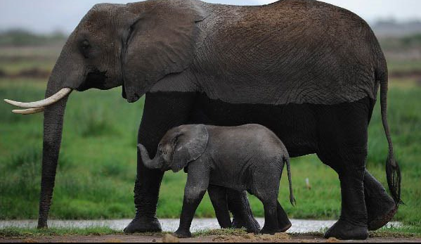
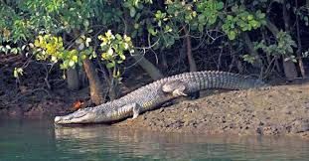
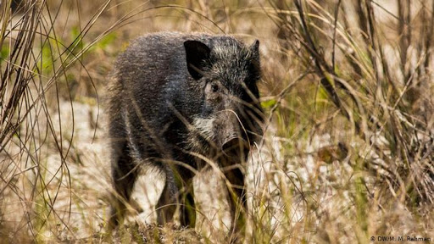
হাতি
কুমির
শূকর

Slide 9
তোমরা পাঠ্য বইয়ে ১০-১১ নং পৃষ্ঠা বের কর

Slide 10
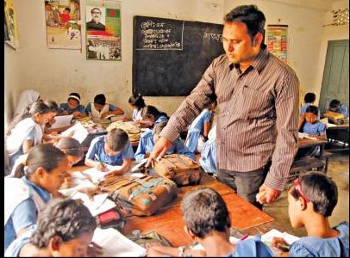
নিজে করো

Slide 11
শব্দগুলো পাঠ থেকে খুঁজে বের কর এবং অর্থ খাতায় লেখো...
অপার= অসীম
সম্ভার= বিভিন্ন উপাদান
রয়েল= রাজকীয়
ভয়ঙ্কর= ভীতিজনক
অমূল্য= যার মূল্য নির্ধারণ করা যায় না
বিলুপ্ত= যা লোপ পেয়েছে

Slide 12
কথাগুলো বুঝে নিই
১) বাঘ অস্ট্রেলিয়াতে পাওয়া যায় এমন একটি প্রাণী।
২) অস্ট্রেলিয়া একটি মহাদেশের নাম।
৩) চিতাবাঘ অন্য বাঘ থেকে অনেক দ্রুত দৌড়াতে পারে।
৪) গণ্ডার কালো রঙের চতুষ্পদ প্রাণী,উচ্চতায় ও লম্বায় গরুর মতো। এদের নাকের উপরে শিং থাকে।

Slide 13
দলে দলে পাঠ
নিজেদের মধ্যে আলোচনফ করো এবং লেখো
গোলাপঃ সুন্দরবনের ৫টি প্রাণীর নাম লিখ
শাপলাঃ শকুন কিভাবে মানুষের উপকার করে

Slide 14
সংক্ষিপ্ত প্রশ্ন
মূল্যায়ন
(১) সুন্দরবন বাংলাদেশের কোনদিকে অবস্থিত?
(২)বাংলাদেশের নামের সঙ্গে কিসের নাম জড়িয়ে আছে?
(৩)কোন গাছের নাম অনুসারে সুন্দরবনের নাম হয়েছে?
উত্তর
(১) দক্ষিণে,
(২)রয়েল বেঙ্গল টাইগার
(৩) সুন্দরী

Slide 15
শুন্যস্থান পূরণ
অমুল্য
(ক) রয়েল বেঙ্গল টাইগার বাংলাদেশের --------------সম্পদ।
(খ) বাংলাদেশের -------------রয়েছে বিশাল সুন্দরবন।
(গ) শকুন বাংলাদেশে এখন -----------প্রায় পাখি।
দক্ষিণে
বিলুপ্ত

Slide 16
যুক্ত বর্ণ ভেঙ্গে দেখাও এবং একটি করে শব্দ ও বাক্য তৈরি কর
ম্ভ
=
ম
+
ভ
=
সম্ভার
ন্ড
=
ণ
+
ড
=
গণ্ডার
=
+
ষ
=
দক্ষিণ
ক্ষ
ক
বাক্যঃ সম্ভার=প্রকৃতির অপার সম্ভার রয়েছে সুন্দরবনে
গণ্ডার=এক সময় সুন্দরবনে প্রচুর গণ্ডার ছিল
দক্ষিণ=বাংলাদেশের রয়েছে বিশাল সুন্দরবন ।

Slide 17
সঠিক উত্তরটি খাতায় লিখ
(১)কোন পাখি ক্ষতিকর আবর্জনা খেয়ে পরিবেশকে পরিচ্ছন্ন রাখে?
(ক) ঈগল (খ)চিল (গ)শকুন (ঘ)কাক
(২) আফ্রিকার কথা মনে হলে কোন প্রাণীর কথা মনে পড়ে?
(ক)হাতি (খ) সিংহ (গ)বাঘ (ঘ) হরিণ
(৩)কোনটি হিংস্র প্রাণী?
(ক)হাতি (খ)উট (গ) বাঘ (ঘ)হরিণ
সঠিক উত্তর (১) (গ) শকুন (২)(খ) সিংহ (৩)(গ) বাঘ

Slide 18
বাড়ীর কাজ
সুন্দরবন সম্পর্কে একটি রচনা লিখবে

Slide 19
সবাইকে ধন্যবাদ

